Slide 1







Slide 2

















Slide 3










Slide 4














Slide 5


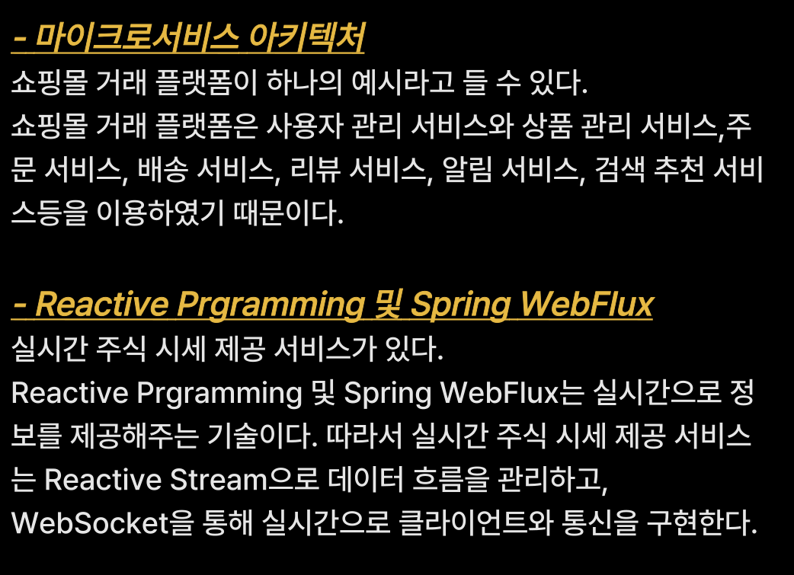

Slide 6


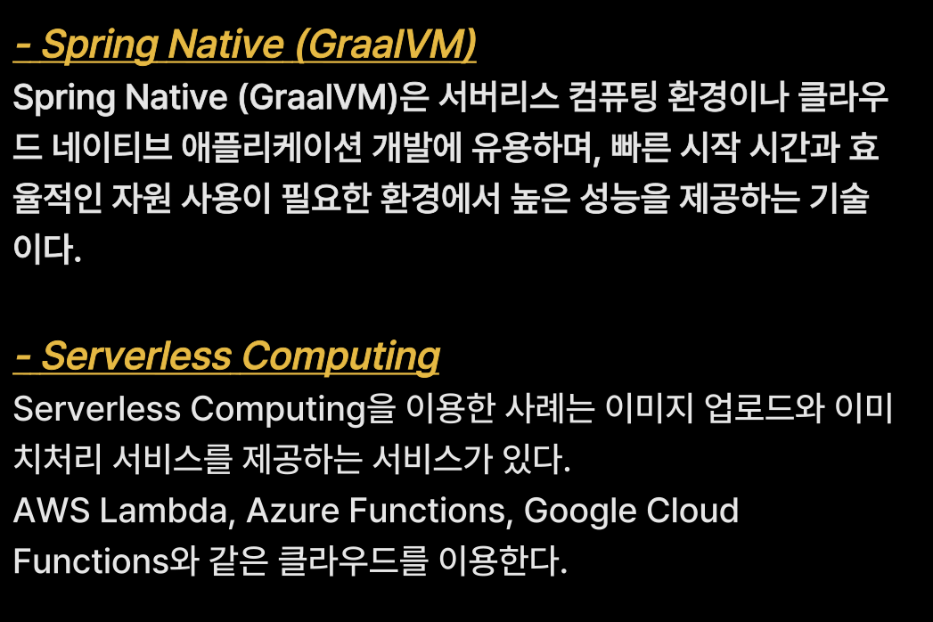

Slide 7




Slide 8




Slide 9



























Slide 10






























Slide 11





회원가입

Slide 12







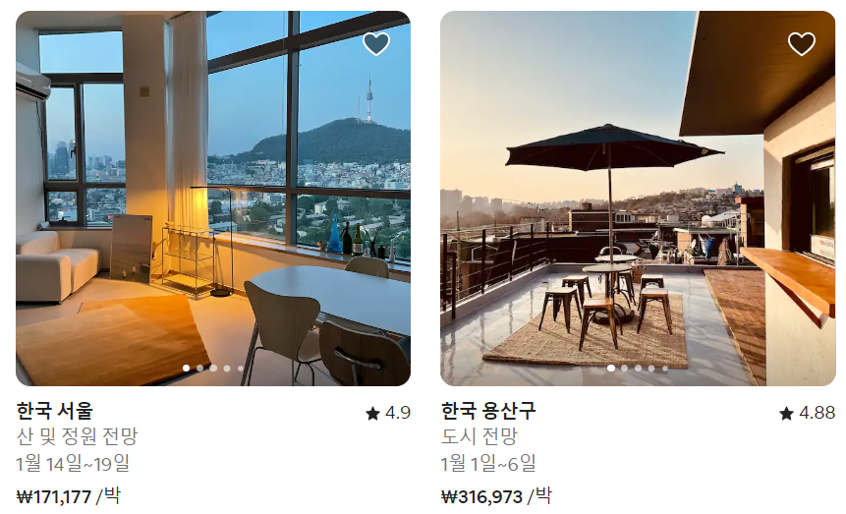







Slide 13




























Slide 14










Slide 15









Slide 16



























Slide 17













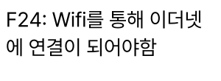










Slide 18










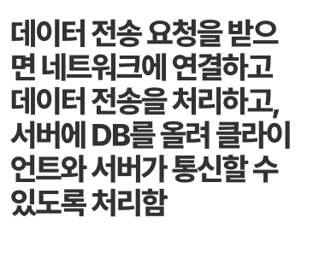





















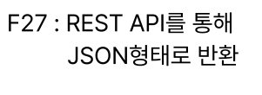



Slide 19


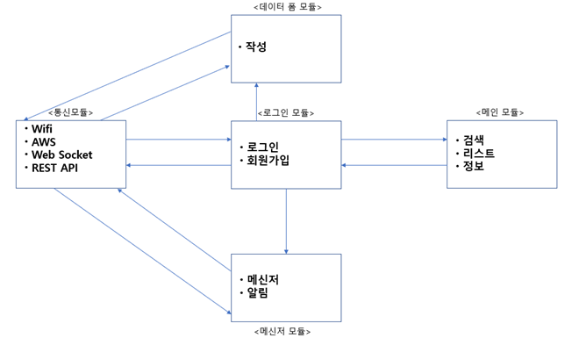

Slide 20


